Slide 1
КОНСТРУКЦИЯ и ДЕКОР предметов народного быта
Составила: учитель ИЗО
Зотова Капитолина Александровна
МОУ СШ №49, г. Волгоград

Slide 2
Стоит «толстячок» подбоченевши бочок, Шипит и кипит, всем пить чай велит!

Slide 4
Чёрный конь Скачет в огонь.

Slide 5
Кочерга

Slide 6
Сами не едим, А людей кормим.

Slide 8
Утка в море – Хвост на воле.

Slide 9
Ковш

Slide 10
Под одной шляпой Четыре брата.

Slide 11
Стол

Slide 12
Два братца Пошли в воду купаться.

Slide 14
В гребень шерсть она берёт Тонкой ниточкой пушистой, Детям пряжу отдаёт.

Slide 15
Прялка

Slide 16
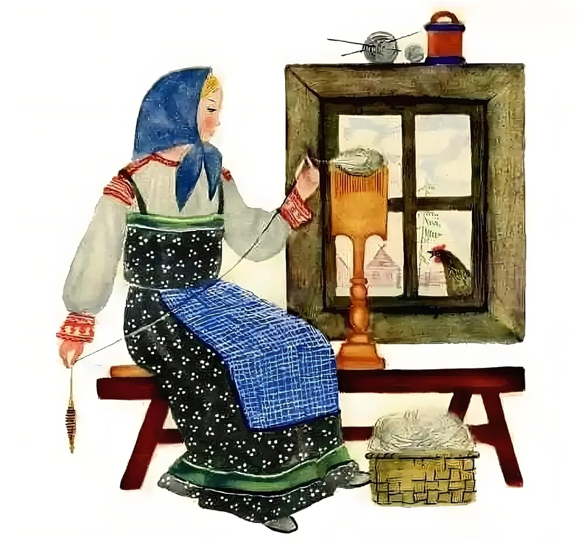
Прялка – предмет народного быта и орудие труда, на котором пряли нитки. Девочки с 6-8 лет начинали прясть и к совершеннолетию становились искусными прядильщицами.

Slide 17
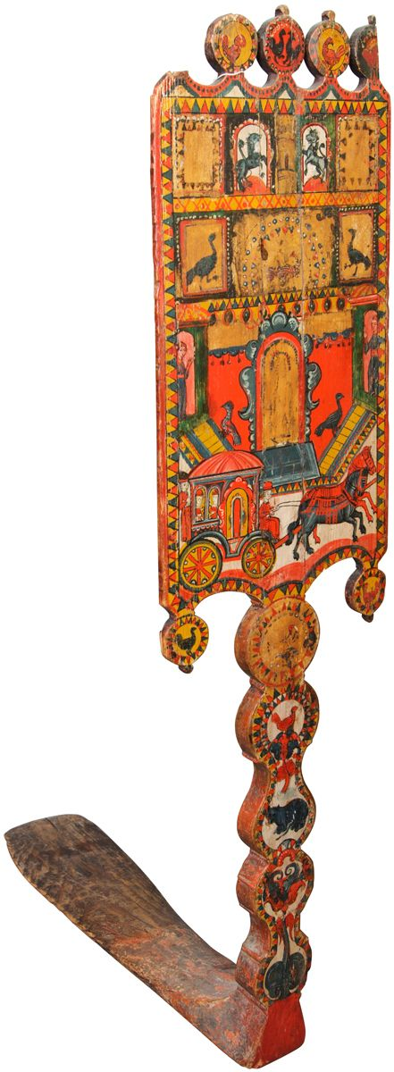
Прялку дарили дочке, невесте, жене. Прялку хранили и ценили как великую ценность. Прялку передавали следующему поколению.

Slide 18
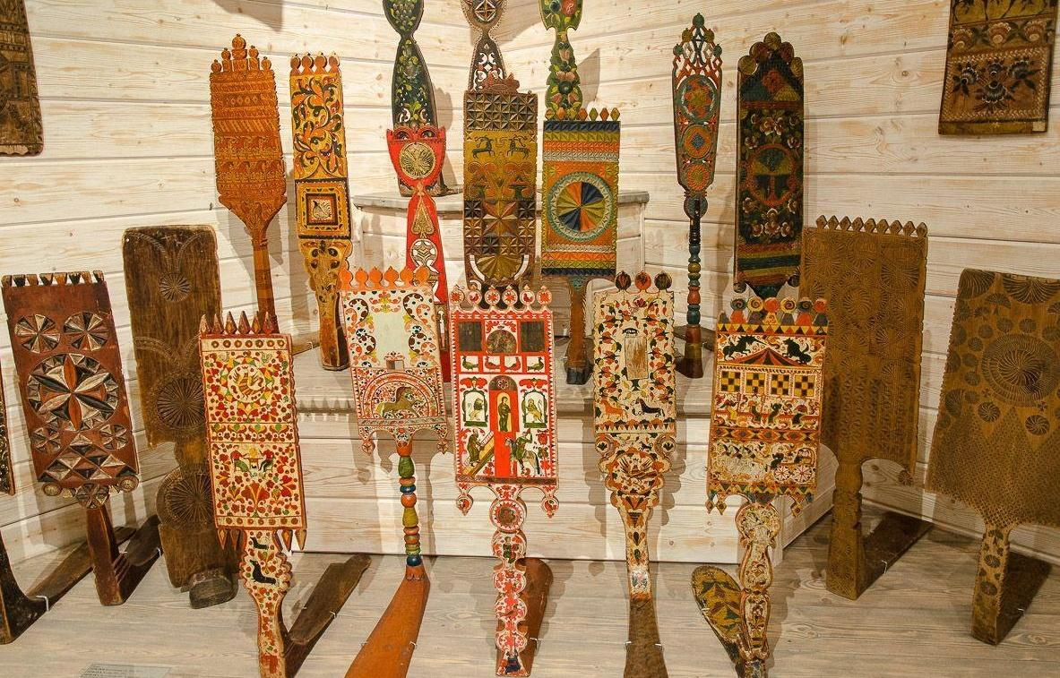
Прялки украшались цветистой росписью или мелким резным узором, иногда резьбой и росписью одновременно.

Slide 19
Изображались сценки из жизни крестьян, растительные элементы, символы земли, солярные знаки солнца, фантастические птицы сирин.

Slide 20
Строение прялки.
Городки
Лопасть
Серьги
Ножка
Донце

Slide 21
ЭТАПЫ РАБОТЫ над эскизом прялки

Slide 22
Определяем положение будущей прялки на листе, отмечаем ширину и высоту, размер основных деталей.
Выполняем построение основных частей прялки, с помощью простых геометрических фигур: лопасть, ножка, донце – прямоугольники.

Slide 23
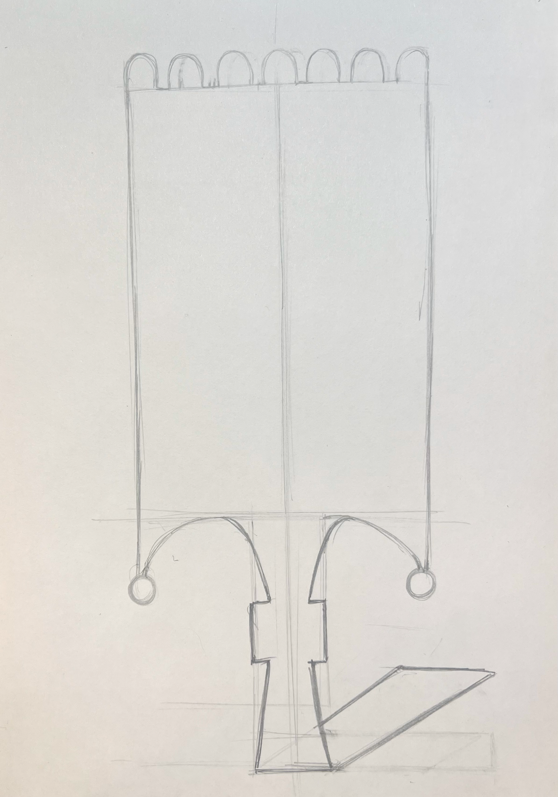
3. Прорисовываем городки и серьги. Они могут быть разной формы, за основу берём дуги, квадраты или пики.
4. Сглаживаем углы, прорисовываем форму ножки и донца.

Slide 24
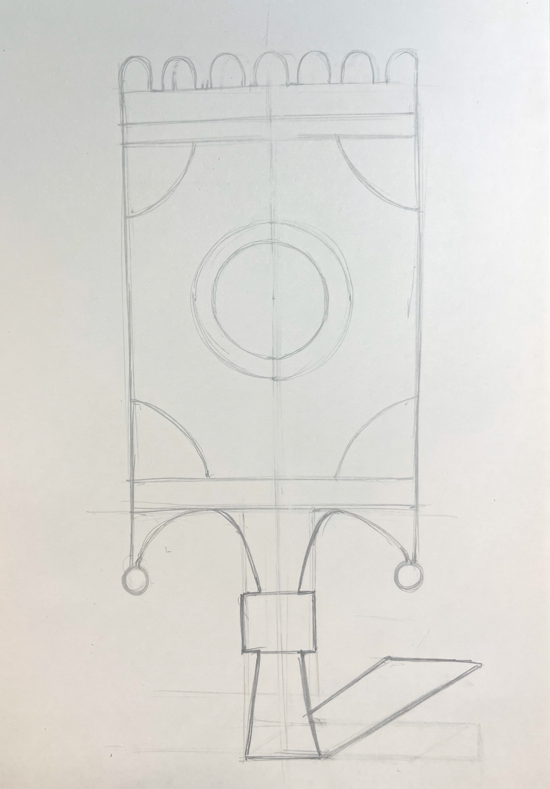
5. Переходим к декору. Помним, что в декоре можно использовать символы земли, солярные знаки солнца, растительные элементы.
Намечаем элементы росписи простыми формами (круг, полукруг, дуги, линии).

Slide 25
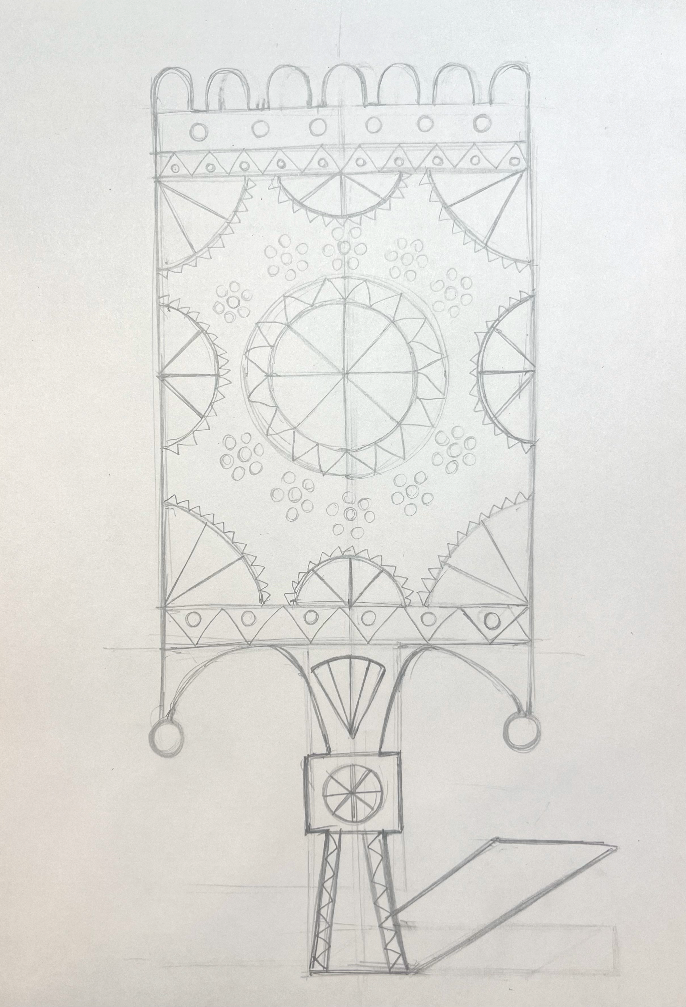
6. Продумываем и прорисовываем роспись прялки.

Slide 26
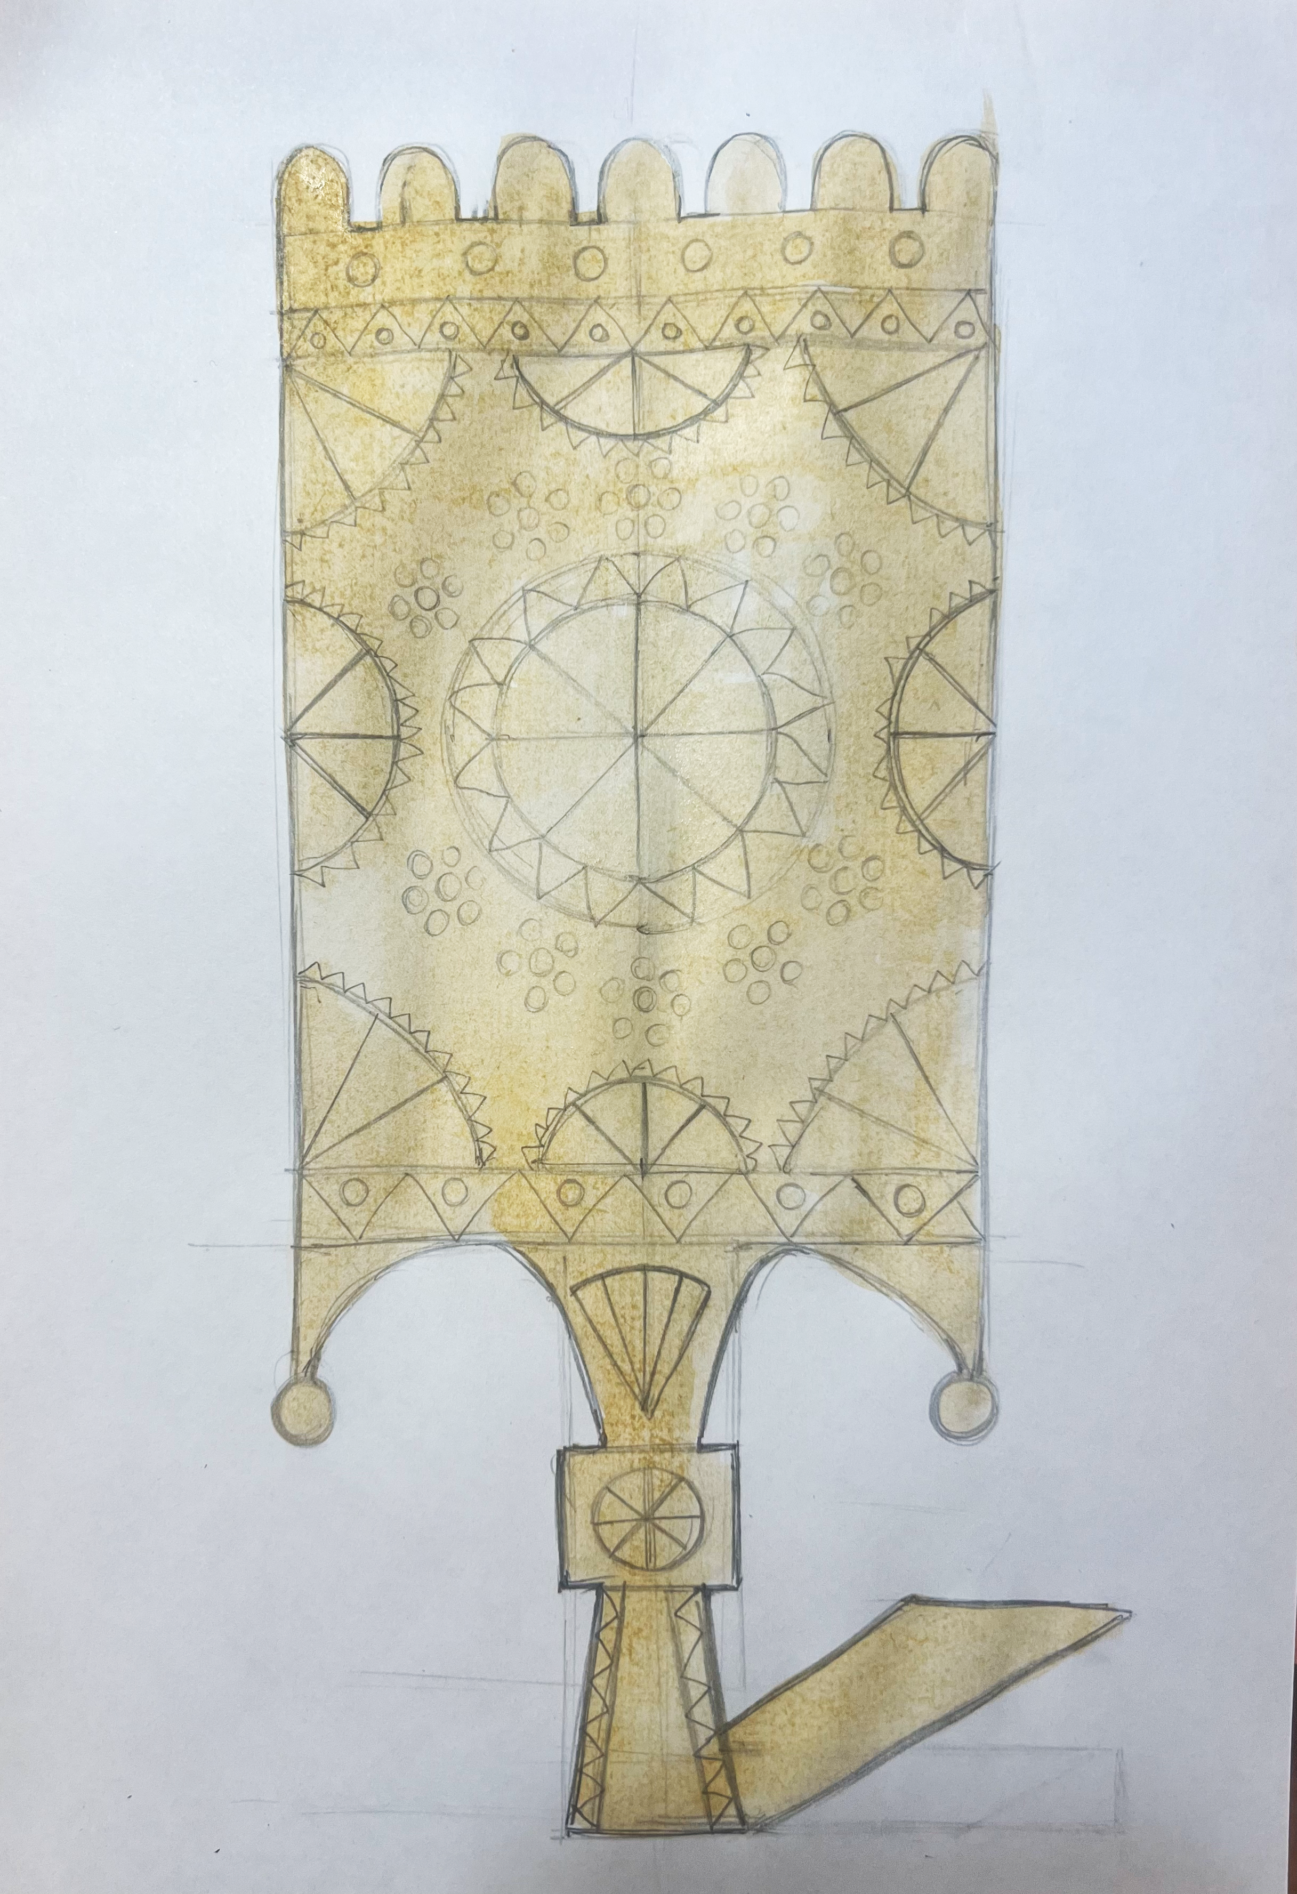
7. Тонируем всю поверхность прялки в цвет дерева (используем охру).

Slide 27
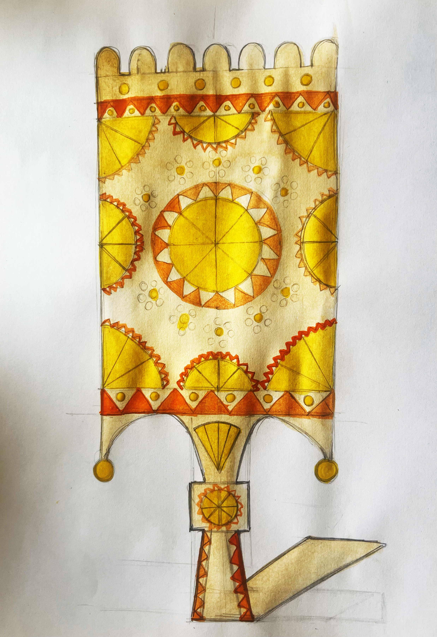
8. Определяем цветовую гамму своей прялки. Используем натуральные, основные цвета (красный, оранжевый, жёлтый, синий и зелёный в малых количествах). Начинаем роспись узоров.

Slide 28
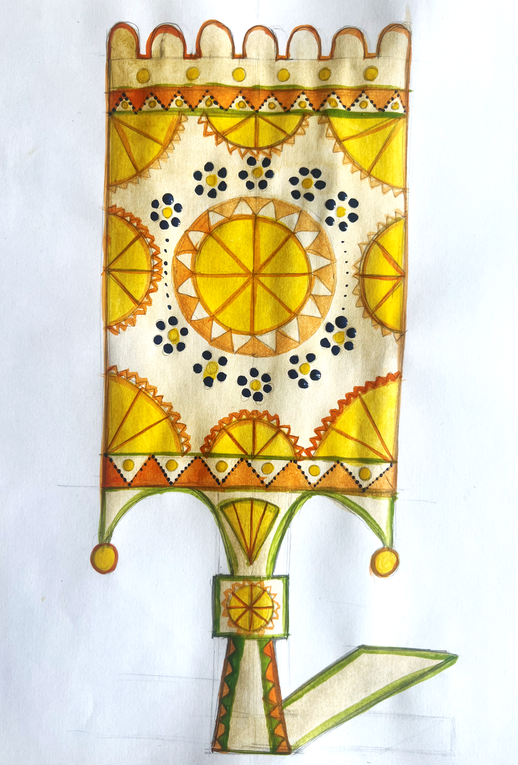
9. Прорисовываем мелкие детали. Заканчиваем работу.

Slide 29
На уроке мы научились:
Выполнять эскизы росписи русской прялки;
Планировать самостоятельную творческую деятельность;
Применять знания и выразительные средства в творческой работе;
Фантазировать при создании образных форм;
Понимать и уважать русское народное искусство.

